Slide 1
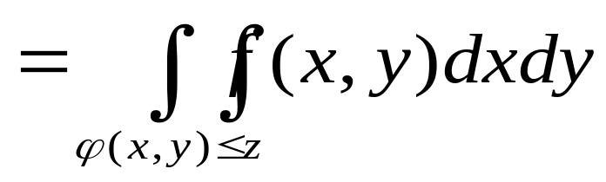
二．连续型随机变量（X，Y）的函数
的概率分布
1. 已知（X，Y）~ f (x , y)，求 Z= ϕ（X，Y）的概率分布
(1) F_{Z}(z)=P(Z≤ z) =P{ ϕ（X，Y）≤ z}

Slide 2
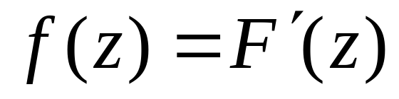
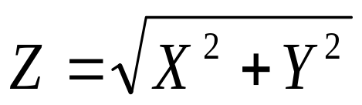
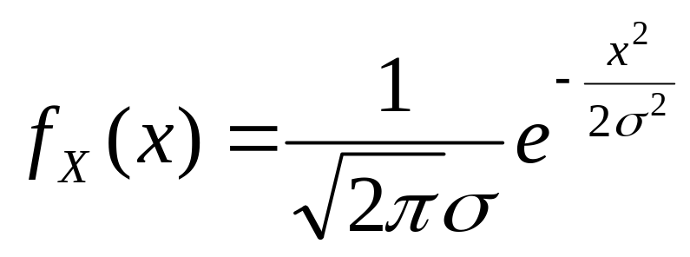

(2) 若Z为连续型随机变量，则有
例5：已知X, Y 相互独立且均服从N(0, σ ²)，
求
的概率密度。
解：
X和Y的密度函数分别为

Slide 3
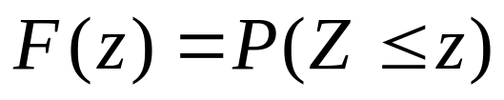
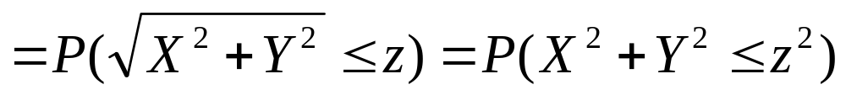
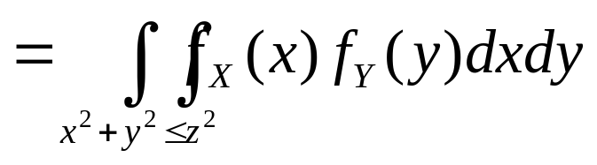
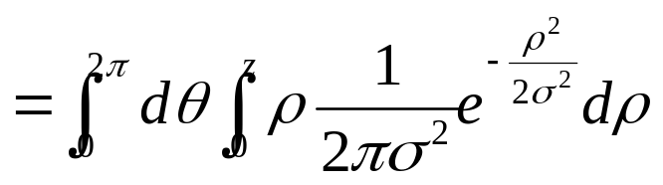
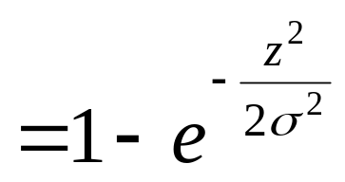
先求Z的分布函数 F(z)
当z<0时，易知 F(z)=0
当z≥ 0时，且由独立性知
极坐标变换

Slide 4
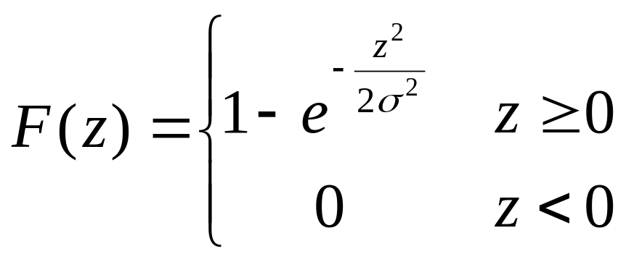
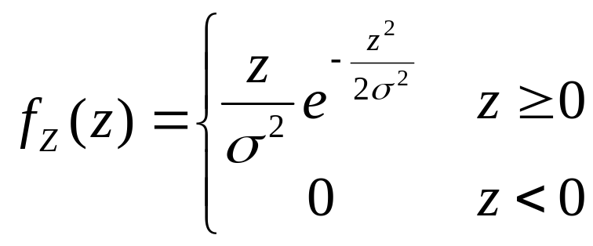
即：Z的分布函数为
故：Z的密度函数为

Slide 5
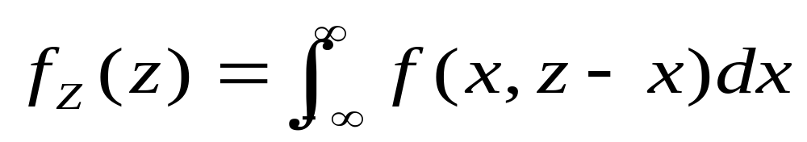
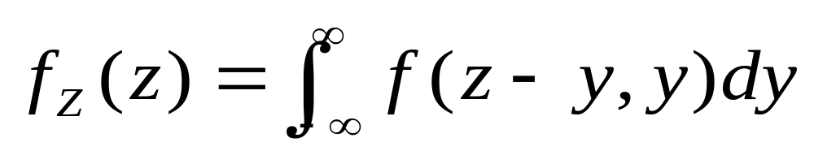
2．已知（X，Y）~ f (x, y)，求Z=X+Y 的概率密度
定理: 若(X, Y )的联合概率密度为 f(x , y)，则Z=X+Y 的概率密度为
或

Slide 6
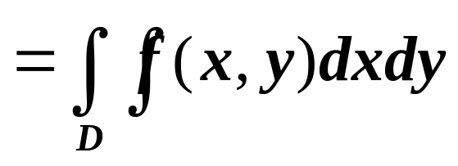
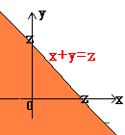
证明: Z=X+Y的分布函数是:
F_{Z}(z)=P(Z≤z)=P(X+Y ≤ z)
这里积分区域
D={(x, y): x+y ≤z}
是直线x+y =z 左下方的半平面.

Slide 7
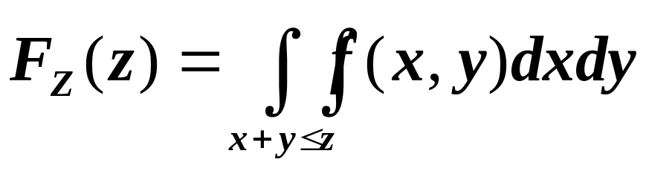
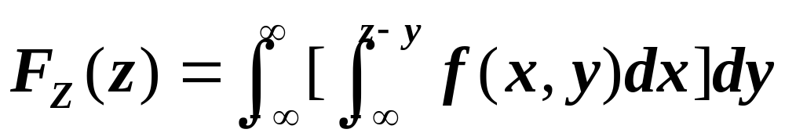
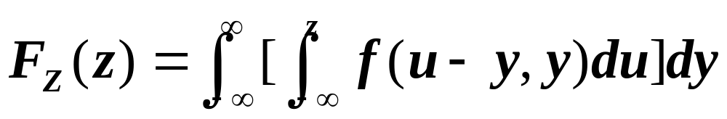
化成累次积分,得
固定z和y,对方括号内的积分作变量代换 令x=u-y,得

Slide 8
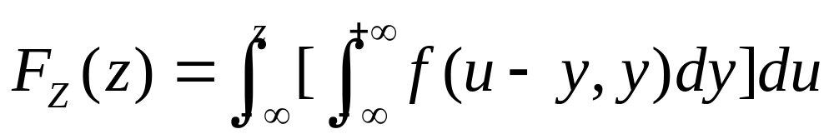
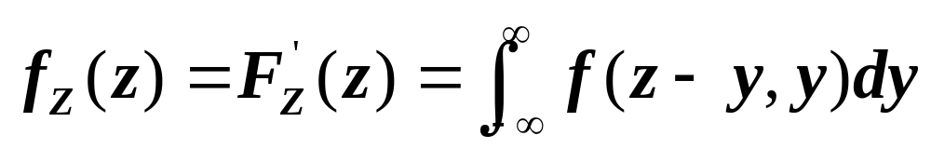
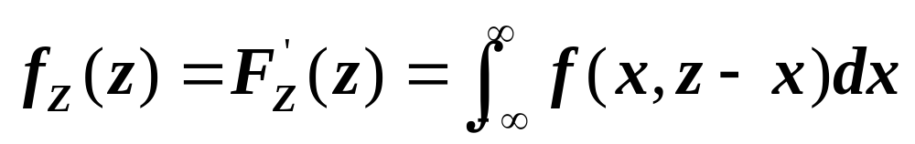
由此
由X 和Y 的对称性, f_{Z} (z)又可写成

Slide 9
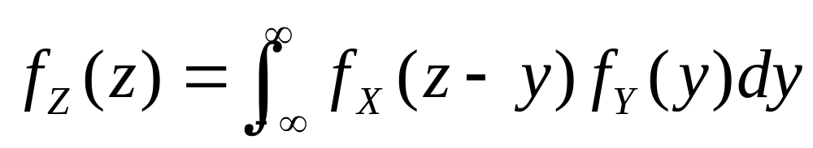
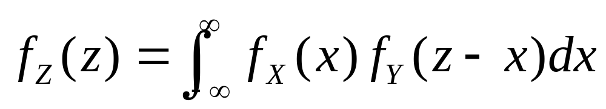
特别，当X和Y独立，设(X,Y)关于X,Y的边缘密度分别为f_{X}(x) , f_{Y}(y) , 则上述两式化为:

Slide 10
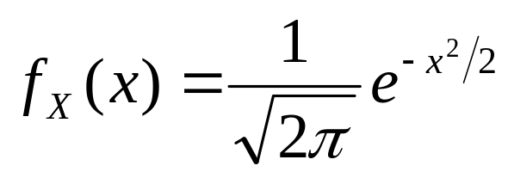
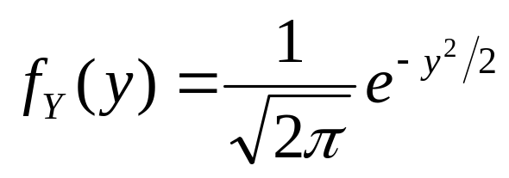
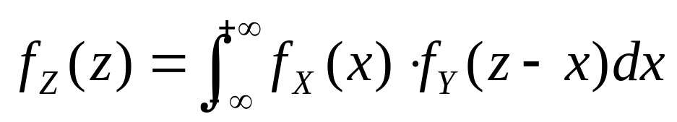
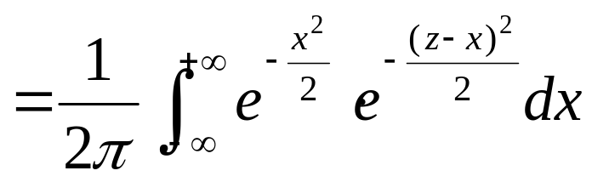
例6 : 若X和Y 独立,具有相同的分布N(0,1),求Z=X+Y的分布.
解：X和Y的密度函数分别为
则Z的密度函数为

Slide 11
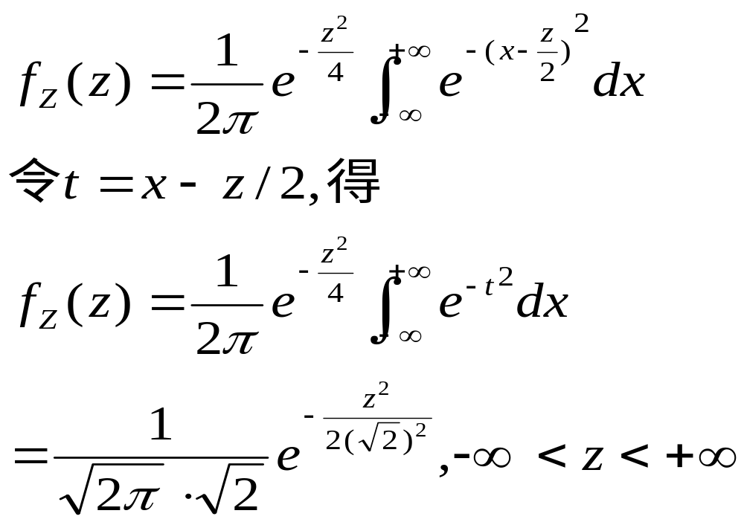

Slide 12
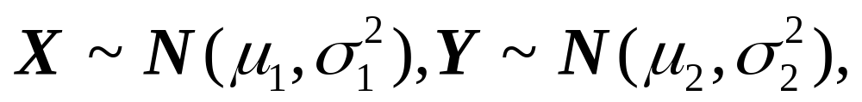
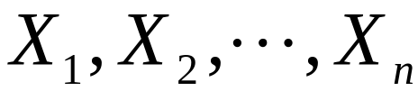
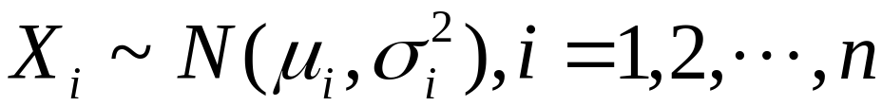
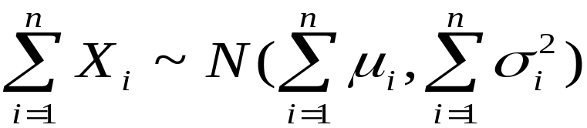
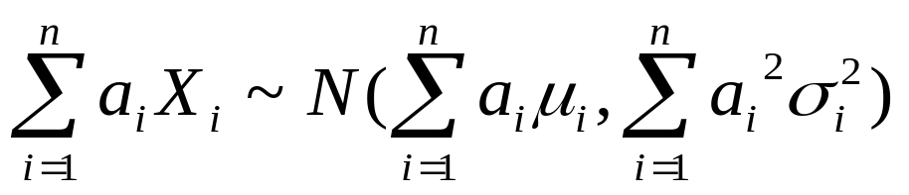
特别地，若X和Y 独立，且
可以证明:
若
相互独立,
则
则

Slide 13
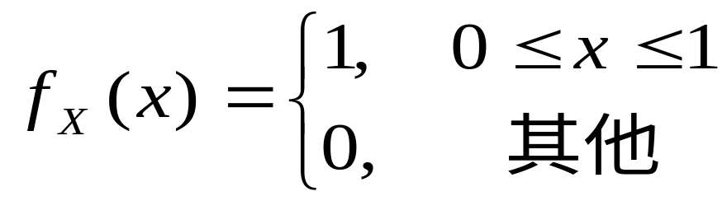
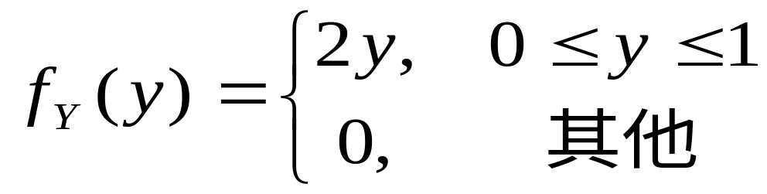
例6: 若X, Y 相互独立，其概率密度函数分别为
求 Z=X+Y 的概率密度函数 f_{Z} (z)

Slide 14
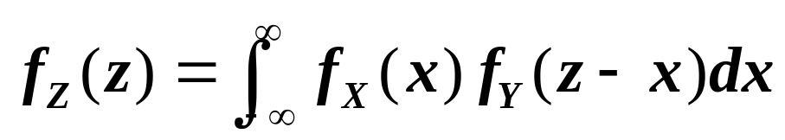
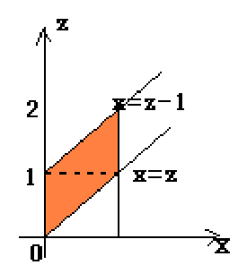
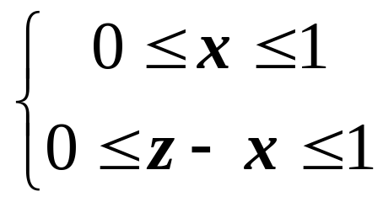
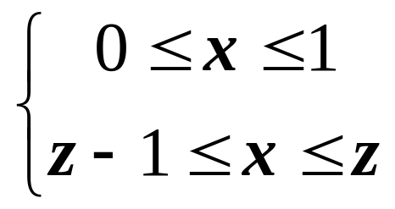
解: 由于
被积函数不为0的区域
也即

Slide 15
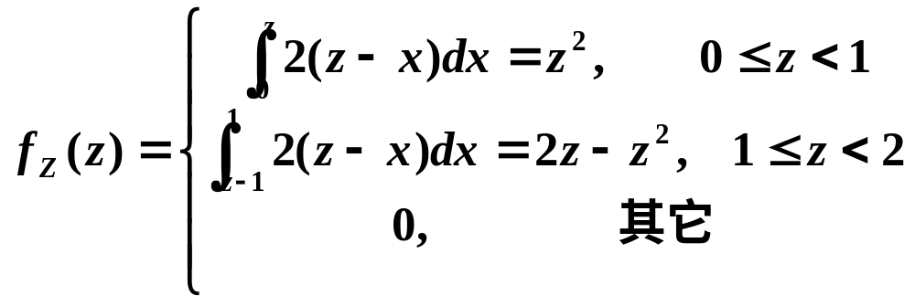
于是

Slide 16
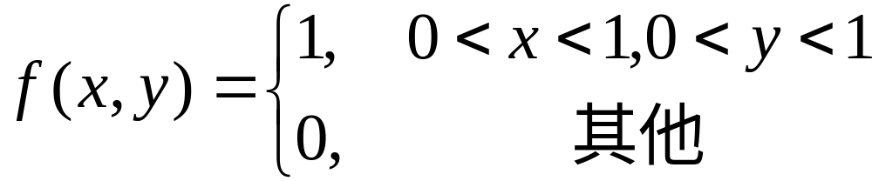
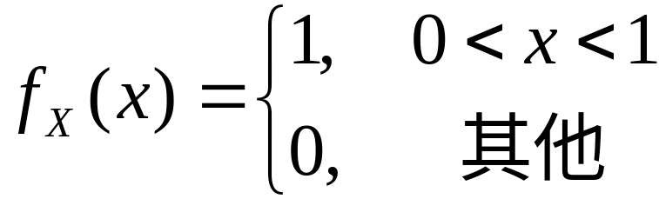
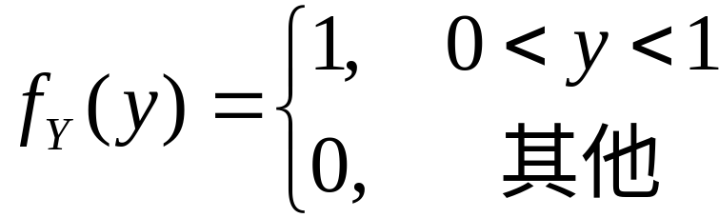
例7 已知( X ,Y ) 的联合概率密度为
Z = X + Y ,求 f _{Z} (z)
解法一（图形定限法）
显然X ,Y 相互独立,且

Slide 17
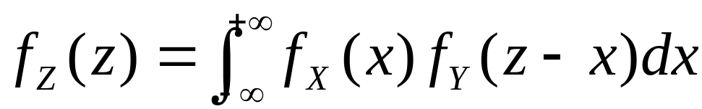
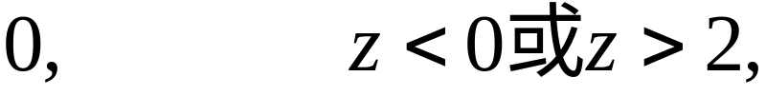
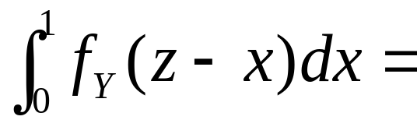
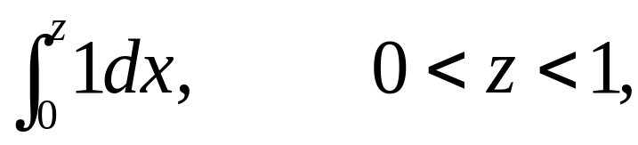
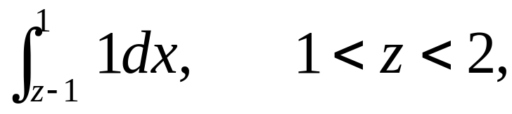
z
2
z-1 = x
z = x
被积函数不为0的区域
1
即
1
x

Slide 18
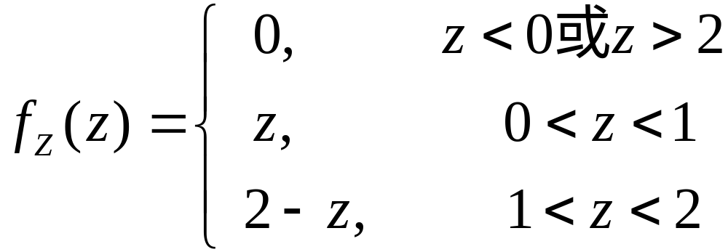

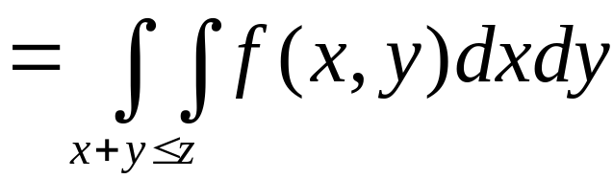

y
解法二 从分布函数出发
1
x+y = z
1
x
当z < 0 时，

Slide 19



当0 ≤ z < 1 时，
y
1
x+y = z
z
•
z
1
•
x

Slide 20



当1≤ z < 2 时，
y
z
•
1
x+y = z
z-1
1
z
•
x

Slide 21


y
当2 ≤ z 时，
2
x+y = z
1
2
1
x

Slide 23




对于 X ,Y 不相互独立的情形可同样的用直接求
密度函数与通过分布函数求密度函数两种方法
求和的分布
例8 已知 ( X ,Y ) 的联合密度函数为
Z = X + Y ,求 f _{Z} (z)
解 （图形定限法）
非0区域为

Slide 24


z
z = 2x
z
2
z
当 z < 0 或 z > 2 ,
z = x
1
f _{Z} (z) = 0
z
当 0 < z < 1,
z
x
x = 1
当 1 < z < 2,

Slide 25

这比用分布函数做简便

Slide 26
三、M=max(X,Y)及N=min(X,Y)的分布
设X，Y是两个相互独立的随机变量，它们的分布函数分别为F_{X}(x)和F_{Y}(y),我们来求M=max(X,Y)及N=min(X,Y)的分布函数.

Slide 27
分析：由于
{M≤z}={X≤z,Y≤z}
又由于X和Y 相互独立,于是
F_{M}(z)=P{M≤z}
=P{X≤z,Y≤z}
=P{X≤z}P{Y≤z}
即有 F_{M}(z)= F_{X}(z)F_{Y}(z)

Slide 28
类似地
F_{N}(z)=P{N≤z}
=1-P{N>z}
=1-P{X>z,Y>z}
=1- P{X>z}P{Y>z}
=1-[1-P{X≤z}][1-P{Y≤z}]
即有 F_{N}(z)= 1-[1-F_{X}(z)][1-F_{Y}(z)]
下面进行推广

Slide 29

设X₁,…,X_{n}是n个相互独立的随机变量,它们的分布函数分别为
(i =0,1，…, n)
我们来求 M=max(X₁,…,X_{n})
和N=min(X₁,…,X_{n})
的分布函数.

Slide 30




M=max(X₁,…,X_{n})的分布函数为:
…
N=min(X₁,…,X_{n})的分布函数是
…
特别，当X₁,…,X_{n}相互独立且具有相同分布函数F(x)时，有
F_{M}(z)=[F(z)] ^{n}
F_{N}(z)=1-[1-F(z)] ^{n}

Slide 31





例9 设随机变量X₁, X₂相互独立,并且有相同的几何分布 P(X₁=k)=p(1-p)^{k-1} , k=1,2, …，求Y=max(X₁, X₂)的分布 .
解: P{Y=n}= P{max(X₁, X₂)=n}
=P{X₁=n, X₂≤n}+P{ X₂ =n, X₁ ≤n}
n=0,1,2,…

Slide 32






解二: P{Y=n}=P{Y≤n}-P{Y≤n-1}
=P{max(X₁,X₂) ≤ n }-P{max(X₁,X₂) ≤n-1}
=P{X₁≤ n, X₂≤n}-P{X₁ ≤ n-1, X₂ ≤ n-1}
n=0,1,2,…

Slide 33
例10: 系统 L 由两个相互独立的子系统L₁, L₂ 联结而成。已知L₁, L₂的使用寿命X , Y 分别服从参数为α，β（α > 0，β > 0, α≠β）的指数分布。分别在下列三种情况下，求系统 L 的使用寿命Z的分布.
（1） 子系统L₁, L₂ 串联;
（2） 子系统L₁, L₂ 并联;
（3） 子系统L₂ 冷备.

Slide 34




解：X和Y的密度函数为
且其分布函数为

Slide 35


（1）
当为串联系统时，系统L的寿命为
Z=min(X,Y)
故其分布函数为
F_{min}(z)= 1-[1-F_{X}(z)][1-F_{Y}(z)]
其密度函数为

Slide 36



(2) 当为并联系统时，系统L的寿命为
Z=max(X,Y)
故其分布函数为
其密度函数为

Slide 37



子系统L₂ 冷备时，此时系统L的寿命为
两子系统寿命之和， 即：
Z=X+Y
此时按照卷积公式求其密度函数
即 当z>0时，其概率密度为

Slide 38

当z≤0时，f(z)=0
于是Z=X+Y的密度函数为

